Slide 1






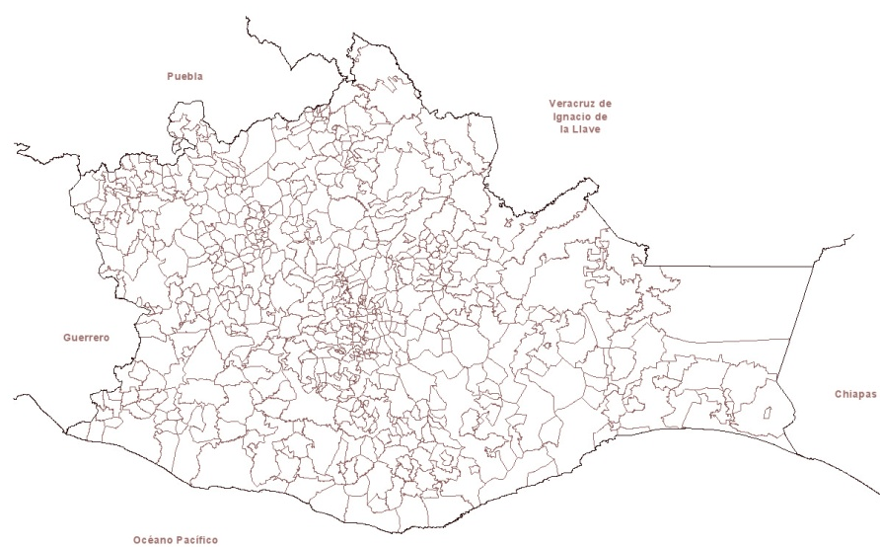





Distribución de la autorización de la inversión pública
4to. Trimestre 2018
Fuente: Sistema de Autorización de la Inversión 2018, elaborado 8 de enero de 2019

Slide 2
Distribución de la autorización de la inversión pública
acumulado al 4to. Trimestre 2018
Fuente: Sistema de Autorización de la Inversión 2018, elaborado 8 de enero de 2019

Slide 3
Distribución de la autorización de la inversión pública
Fuente: Sistema de Autorización de la Inversión 2018, elaborado 8 de enero de 2019

